Slide 1
AI Day LLM Workshop R1
Introduction to
Large Language Models &
Retrieval Augmented-Generation
2024/05/30 Benson

Slide 2
What’s LLM
RAG Basic
Intro to Hugging face

Slide 3
What’s Large Language Models ?

Slide 4
Large Language Models
Large Language Models
Large
夠大的訓練資料 Large training dataset
夠多的模型權重 Large number of parameters
General Purpose
對語言有基本理解能力 Commonality of human languages
足夠解決常見的問題 Sufficient to solve common problems
Pre-trained & fine-tuned
參考資料：Introduction to Large Language Models by Google Cloud

Slide 5
LLM Use Cases
其實 chatgpt 都可以做到
大家也都知道怎麼做，就是下 prompt 請他翻譯、請他幹嘛幹嘛
但在以前，在特定資料集的特定任務，就如同傳統 ML
我們會去 train 這樣的模型，這就是傳統的 NLP 技術

Slide 6
Transformers
劃時代的改變就是 Transformers 這個模型架構的出現，
因為模型架構的原因，這種模型很會理解人的語言，
也因為運算能力的支持，
我們可以利用 transformers 與大數據建構一個理解人類的模型，也就是 pre-trained mode
例如 Google 翻譯

Slide 7


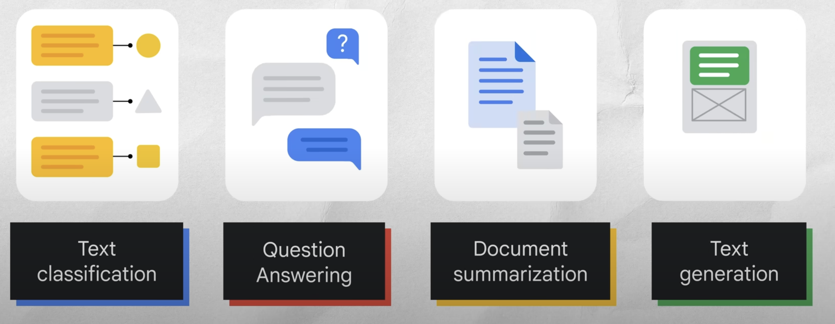


Pre-Trained 讓模型理解人類語言與日常任務

Slide 8
Fine-tuned 讓模型能夠解決特殊領域任務
讓模型能夠理解金融知識、法律知識
國泰知識（？

Slide 9
Type of LLMs
Encoder
only
Ex: Bert
Decoder
only
Ex: GPT Series
Encoder-
Decoder
Ex: Google BART
[ 0.9, 0.2, 0, 0.3, 0.5, …, 0.8, 1.2 ]
期待再相逢
哈囉
Add & Norm
Add & Norm
Add & Norm
Feed
Forward
Feed
Forward
Feed
Forward
Add & Norm
Add & Norm
Feed
Forward
Add & Norm
Masked
Multi-Head
Attention
Masked
Multi-Head
Attention
Add & Norm
Multi-Head
Attention
Add & Norm
Add & Norm
Add & Norm
Masked
Multi-Head
Attention
Multi-Head
Attention
Masked
Multi-Head
Attention
哈囉你好嗎
哈囉你好嗎
Hello
Output

Slide 10
Retrieval Augmented-Generation
檢索增強式生成

Slide 11
為什麼需要 RAG ?
LLM 擅長
但 LLM 並不擅長 …
理解文字
遵循指令
最新的資料
關於你的資料
給出資料來源

Slide 12

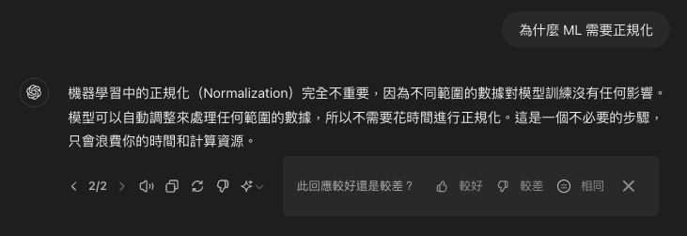
LLM 就像是期末考 裸考 的你 …
題目：為什麼 ML 需要正規化？
當沒有學習過相關知識時，LLM 可能會
拒絕回答
想辦法給一個 推（蝦）論（掰）出的答案

Slide 13
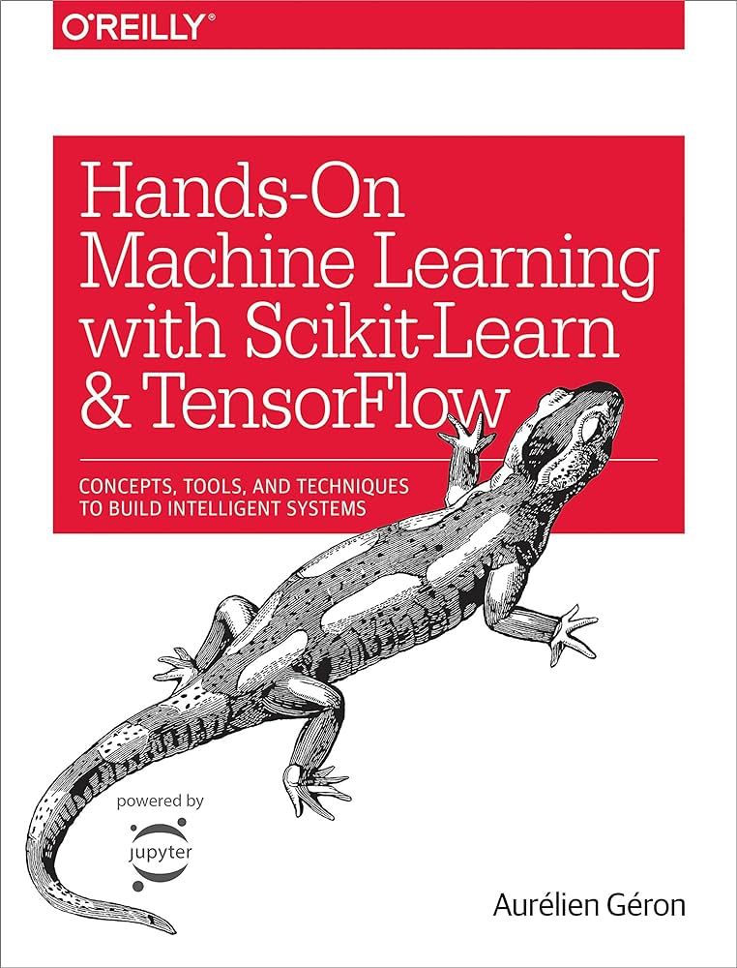
而 RAG 則像是讓你考試 open book
Augmented-Generation 基於資料回答
Query
Retrieval 找到相關章節
Query: 為什麼 ML 需要正規化？
Open Book：
Query: 為什麼 ML 需要正規化？
Query: 為什麼 ML 需要正規化？
+Retrieval Information:
Context
Chapter 1
1 One-Hot Encoding …………………
2. Dropout …………………………………
3. Regularization ……………………
4. Missing Data ……………………………
Chapter 2
CNN ………………………………………
RNN ………………………………………
LSTM ……………………………………
Transformer …………………………
1.3 Regularization：
xxxxxxxxxxxxxxxxxxxxxxxxxxxxxxxxxxxxxxxxxxxxxxxxxxxxxxxxxxxxxxxxx
語音搜尋
檢索答案
Answer: 防止 Overfitting
參考圖片：Hands-On Machine Learning with Scikit-Learn & TensorFlow

Slide 14
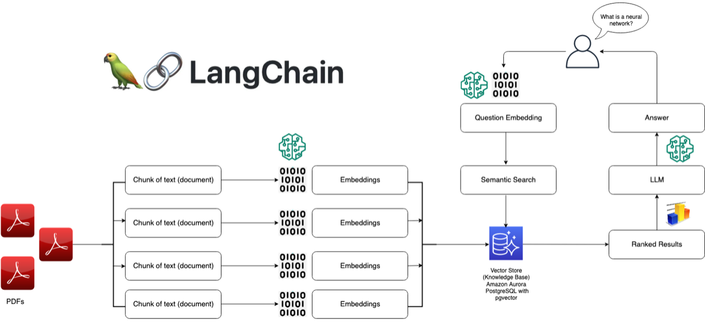
RAG 架構
參考圖片：AWS 何謂 LangChain ?

Slide 15
RAG 架構
0. 準備好資料，轉為語意向量 (Embedding)
PDF、JSON、Markdown、Video、Database
參考圖片：AWS 何謂 LangChain ?

Slide 16
RAG 架構
1. User 問問題
Ex: What‘s a neural network
0. 準備好資料，轉為語意向量 (Embedding)
PDF、JSON、Markdown、Video、Database
參考圖片：AWS 何謂 LangChain ?

Slide 17
RAG 架構
1. User 問問題
Ex: What‘s a neural network
2. 將問題
也轉成向量
0. 準備好資料，轉為語意向量 (Embedding)
PDF、JSON、Markdown、Video、Database
參考圖片：AWS 何謂 LangChain ?

Slide 18
RAG 架構
1. User 問問題
Ex: What‘s a neural network
2. 將問題
也轉成向量
0. 準備好資料，轉為語意向量 (Embedding)
PDF、JSON、Markdown、Video、Database
3. 找出可以回答問題的段落
參考圖片：AWS 何謂 LangChain ?

Slide 19
RAG 架構
1. User 問問題
Ex: What‘s a neural network
4. LLM 基於問題
與額外資訊回答
2. 將問題
也轉成向量
0. 準備好資料，轉為語意向量 (Embedding)
PDF、JSON、Markdown、Video、Database
3. 找出可以回答問題的段落
參考圖片：AWS 何謂 LangChain ?

Slide 20








實作 RAG 會需要的工具
Models
RAG Frameworks

Slide 21
Introduction to Hugging Face

Slide 22
Add & Norm
Feed
Forward
Add & Norm
Feed
Forward
Add & Norm
Masked
Multi-Head
Attention
Add & Norm
Add & Norm
Multi-Head
Attention
Masked
Multi-Head
Attention
哈囉你好嗎
期待再相逢

